Slide 1

Alkana, Alkena, Alkuna
PERTEMUAN 5 dan 6
Adri Nora S.Si M.Si
Bioteknologi/FIKES

Slide 2

Hidrokarbon
Alifatik: Senyawa hidrokarbon rantai lurus
Siklik: Senyawa hidrokarbon rantai tertutup
Jenuh: hidrokarbon yang tidak memiliki ikatan rangkap (alkane)
Tidak jenuh: hidrokarbon yang memiliki ikatan rangkap (Alkena dan Alkuna)
Alisiklik
Aromatik

Slide 3
Alkana
Sumber dari alkana adalah minyak bumi
Minyak bumi terdiri dari alkana, senyawa aromatic, dan atom-atom lainnya
Memiliki rumus molekul C_{n}H_{2n+2} n= jumlah atom C

Slide 4
Bentuk-bentuk dari alkana
Notes:
Gambar pertama merupakan alkane tidak bercabang, sedangkan gambar kedua adalah alkana yang bercabang

Slide 5
Penamaan Alkana
Penamaan dari senyawa-senyawa hidrokarbon berdasarkan dengan peraturan IUPAC.

Slide 6
Untuk penamaan alkana, akan dibagi menjadi rantai utama dan rantai cabang
Setiap senyawa alkana, namanya diakhiri dengan –ana
Satu hidrogen yang hilang dari alkana maka namanya akan berubah menjadi –il.

Slide 11
Penamaan untuk cabang dari alkana (-alkil)

Slide 12
Penamaan untuk gugus fungsi dari alkane (haloalkana): ketika ada dua gugus yang terikat ke alkane, yaitu gugus alkil dan halide, maka penomoran tetap dimulai dari C yang paling dekat dengan subtituen

Slide 13
Penamaan sikloalkana

Slide 17
Alkena
Alkena merupakan senyawa hidrokarbon alifatik tidak jenuh yang memiliki ikatan rangkap
Setiap senyawa alkana, namanya diakhiri dengan –ena
Alkena memiliki rumus molekul C_{n}H_{2n}

Slide 18
Penamaan Alkena dan Alkuna

Slide 22
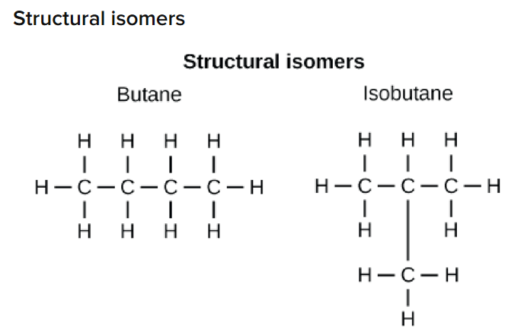
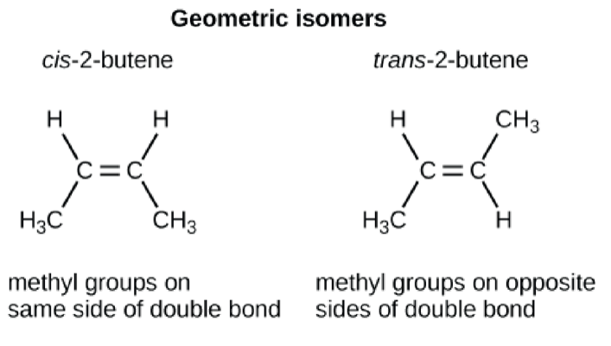
Isomer dan Stereokimia
Isomer adalah ada dua senyawa memiliki rumus molekul yang sama namun atom-atomnya berikatan berbeda
Ada dua macam isomer: Isomer Struktural dan Isomer geometri

Slide 23
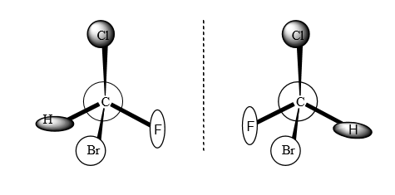
Carbon kiral
Karbon kiral adalah atom karbon yang mengikat empat atom yang berbeda

Slide 24
Penamaan R dan S
Penamaan senyawa dengan menggunakan R dan S pertama kali dikenalkan oleh Chan, Ingold, dan Prelog
Cara penamaan ini didasarkan berdasarkan aturan prioritas atau aturan urutan
Aturan prioritas dibuat berdasarkan nomor atomnya yang terikat langsung dengan karbon pusat yang kiral

Slide 30
Konfigurasi
Konfigurasi didefinisikan sebagai metoda yang digunakan untuk menggambarkan susunan ruang tiga dimensi atom-atom atau gugus-gugus pada atom karbon pusat yang bersifat kiral.
Terbagi menjadi dua : konfigurasi relatif dan konfigurasi absolut
Konfigurasi relative adalah cara penentuan didasarkan atas perbandingan senyawa lainnya
Konfigurasi absolut adalah cara penentuan hanya berlaku untuk golongan karbohidrat dan asam amino.
Konfigurasi ini digunakan untuk menamai molekul yang besar

Slide 31
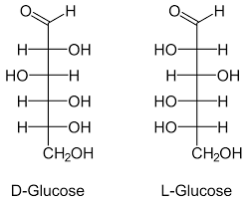
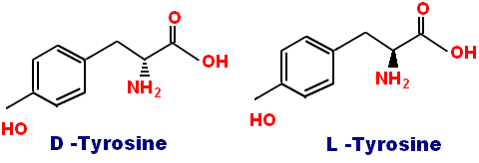

Slide 32
Sifat fisik dari hidrokarbon
Senyawa hidrokarbon merupakan senyawa yang bersifat nonpolar sehingga tidak larut di dalam air. Alkena sedikit larut dalam air
Titik didih alkane paling tinggi dibandingkan dengan alkena dan alkuna, dimana semakin panjang hidrokarbonnya maka semakin tinggi titik didihnya.
Alkana ada yang berbentuk cair, padat, dan gas tergantung panjangnya karbon

Slide 33
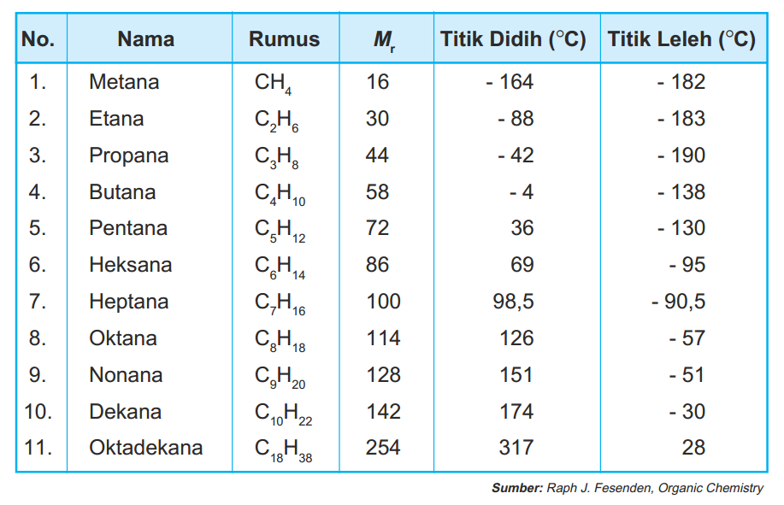
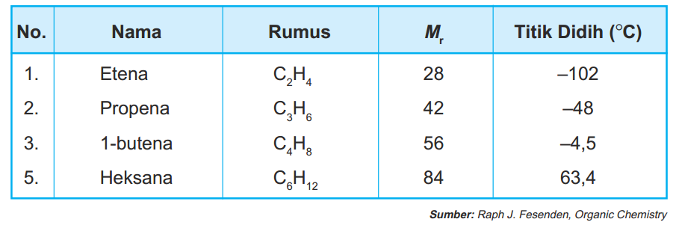
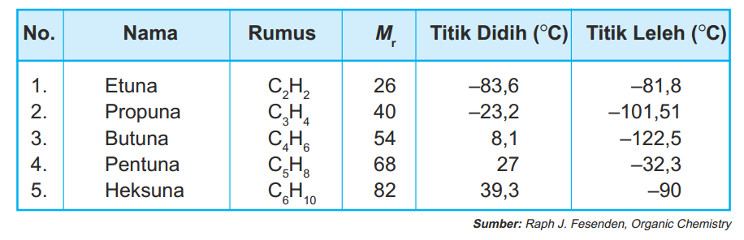

Slide 34
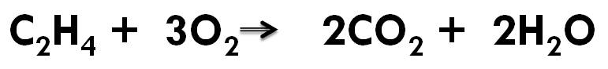
Reaksi kimia
Reaksi pada alkana, alkena, dan alkuna:
Reaksi pembakaran:
Reaksi Substitusi:

Slide 35
3. Reaksi Adisi:
4. Reaksi Eliminasi:

Slide 36
Penggunaan senyawa hidrokarbon dalam kehidupan
Dalam bidang pangan: Nasi terdiri dari karbohidrat yang tersusun dari monomernya yaitu glukosa. Glukosa sendiri termasuk ke dalam golongan hidrokarbon
Dalam bidang sandang: Baju terbuat dari benang-benang, dimana benang-benang-benang tersebut merupakan suatu polyester yang termasuk ke dalam golongan hidrokarbon
Dalam bidang papan: Plastik terbuat dari polimer propilena, dimana propilena termasuk dalam golongan hidrokarbon
Dalam bidang transportasi: Bensin merupakan bahan bakar mobil yang terdiri dari senyawa hidrokarbon

